Slide 1
স্বাগতম

Slide 2
পরিচিতি
শিক্ষক
পাঠ
শ্রেণি: ৬ষ্ঠ
বিষয়ঃ তথ্য ও যোগাযোগ প্রযুক্তি
অধ্যায়ঃ ৫ম
পাঠঃ ওয়েব ব্রাউজার ও সার্চ ইঞ্জিন
মোছাঃ রিফা আক্তার
সহকারী শিক্ষক (আইসিটি)
শায়েস্তাগঞ্জ উচ্চ বিদ্যালয়,হবিগঞ্জ।
mahbubarifa529571@gmail.com

Slide 3
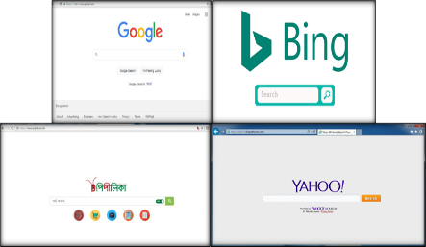
শিক্ষার্থী বন্ধুরা তোমরা কি জানো, ইন্টারনেটে ঘুড়তে আমাদের কে একটা নির্দিষ্ট মাধ্যম দিয়ে যেতে হয়, বলতে পারো সেই মাধ্যম টি কী ?
শিক্ষার্থী বন্ধুরা এবার বলো তো, ইন্টারনেট থেকে নির্দিষ্ট তথ্য খুঁজে বের করার জন্য কী দরকার হয়?
ব্রাউজার সফটওয়্যার
সার্চ ইঞ্জিন
অর্থাৎ, ইন্টারনেটে ওয়েব সাইট দেখার জন্য ব্রাউজার সফটওয়্যারের দরকার হয়।
ওয়েব ব্রাউজার- Googole Chrome, mozilla firefox.
অর্থাৎ, ইন্টারনেট থেকে কোন তথ্য নির্দিষ্ট করে খুজে বের করার জন্য সার্চ ইঞ্জিনের দরকার হয়। সার্চ ইঞ্জিন- Google, পিপিলকিা, Yahoo, Bing.
ওযেব ব্রাউজার ও সার্চ ইঞ্জিন
শিক্ষার্থী বন্ধুরা, তাহলে আজ আমরা কি পড়তে যাচ্ছি ??

Slide 4
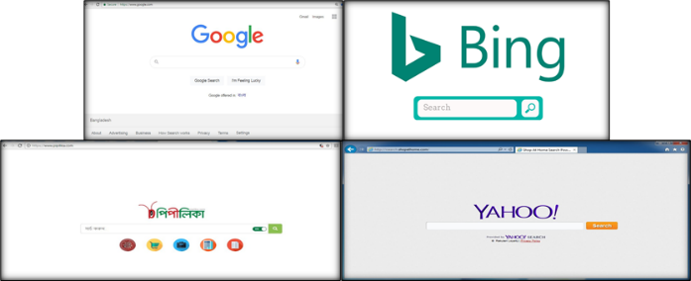
আজকের পাঠ
ওয়েব ব্রাউজার ও সার্চ ইঞ্জিন

Slide 5
শিখনফল
ওয়েব ব্রাউজার কী তা বলতে পারবে;
সার্চ ইঞ্জিন সম্পর্কে বলতে পারবে;
সার্চ ইঞ্জিন ব্যবহার করে ইন্টারনেট থেকে তথ্য খুজে বের করতে পারবে।

Slide 6
ওয়েব ব্রাউজার ও ইন্টারনেট সংযোগ
ইন্টারনেটে কোন ওয়েবসাইট দেখার জন্য আমাদের দুটো জিনিসের দরকার হয়
১. ইন্টারনেট সংযোগ
২. ওয়েব ব্রাউজার
1. কম্পিউটারের সাথে ইন্টারনেট সংযোগ দেওয়া ।
2. ওয়েব তথ্য খুঁজে বের করার জন্য একটি অ্যাপ্লিকেশন সফটওয়্যার ব্যবহার করা ।
ওয়েব ব্রাউজারঃ ওয়েব ব্রাউজার হলো এমন একটি অ্যাপ্লিকেশন সফটওয়্যার যার মাধ্যমে একজন ব্যবহারকারী যেকোনো ওয়েবপেইজ, ওয়ার্ল্ড ওয়াইড ওয়েবে অথবা লোকাল এরিয়া নেটওয়ার্কে অবস্থিত কোনো ওয়েবসাইটের যেকোনো লেখা, ছবি এবং অন্যান্য তথ্যের অনুসন্ধান, ডাউনলোড কিংবা দেখতে পারেন।
কয়েক টি ওয়েব ব্রউজারঃ ইন্টারনেট এক্সপ্লোরার, মজিলা ফায়ারফক্স, অপেরা, গুগল ক্রোম, সাফারি ইত্যাদি ।

Slide 7
ওয়েবসাইট দেখার জন্য কী দরকার ।
ওয়েব ব্রউজার কাকে বলে ? তিনটি ব্রাউজারের নাম লেখ।

Slide 8
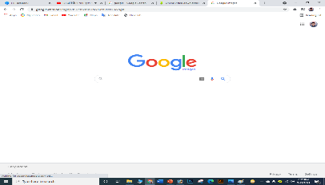
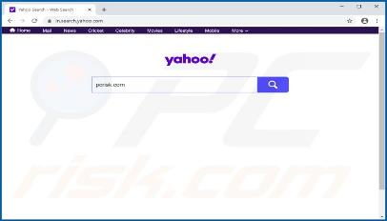
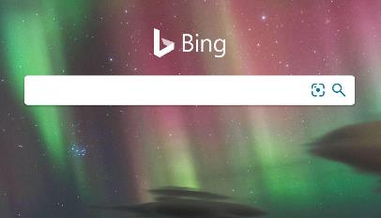
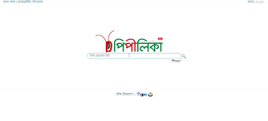
সার্চ ইঞ্জিনঃ ইন্টারনেট থেকে কোন তথ্য নির্দিষ্ট করে খুজে বের করার জন্য এক ধরনের অ্যাপ্লিকেশন সফটওয়্যারের সাহায্য নিতে হবে। এই সফটয়্যার গুলোর নাম সার্চ ইঞ্জিন বলে ।
এই মুহূর্তে পৃথিবীর জনপ্রিয় সার্চ ইঞ্জিনগুলো হচ্ছে-
www.google.com
www.yahoo.com
www.bing.com
www.pipilika.com

Slide 9
ওয়েব ব্রাউজার ও সার্চ ইঞ্জিন এর মধ্যে পর্থক্য লিখ।

Slide 10
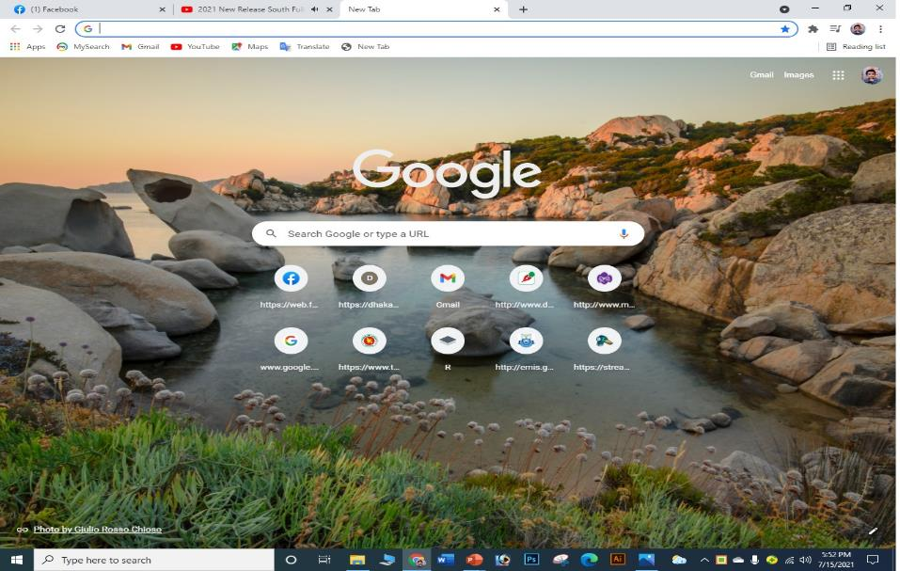
সার্চ ইঞ্জিন ব্যবহার করে কোন তথ্য খোজাঃ ওযেবসাইটে ঘুরে বেড়ানোর জন্য বা কম্পিটারের ভাষায় ওয়েব ব্রাউজ করার জন্য একটা ব্রউজার ব্যবহার করার কাজটি সোজা । তোমাদের কে কেবল ব্রউজার আইকনটিকে দুবার ক্লিক করে ব্রাউজারটি ওপনে করতে হবে । তারপর-
www.google.com
address bar লিখতে হবে
www. google.com তারপর Enter চাপ দিতে হবে।

Slide 11
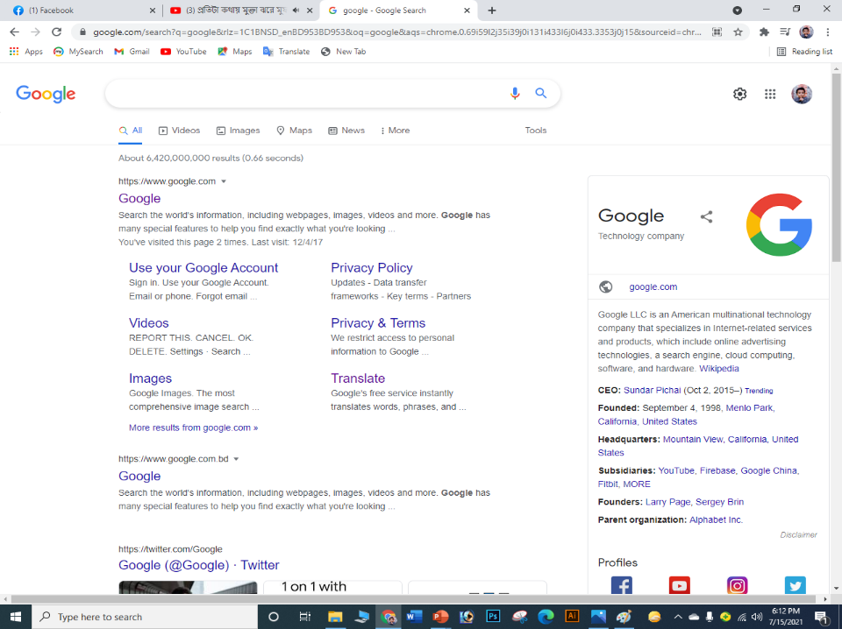
www.Bangladesh.govt.bd
এখানে লিখতে হবে
www.bangladesh.govt.bd তারপর Enter চাপ দিতে হবে।

Slide 12
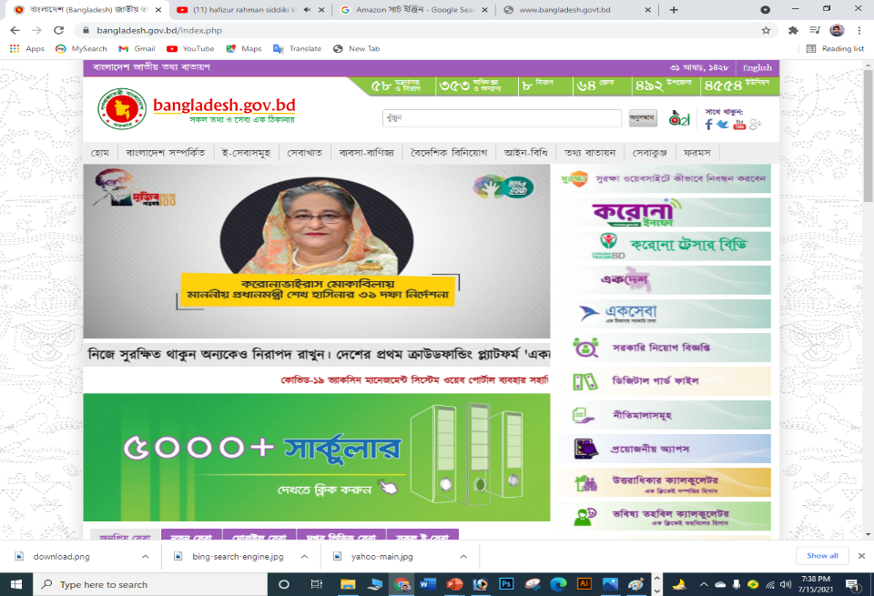
www.Bangladesh.govt.bd এর ওয়েবসাইট

Slide 13
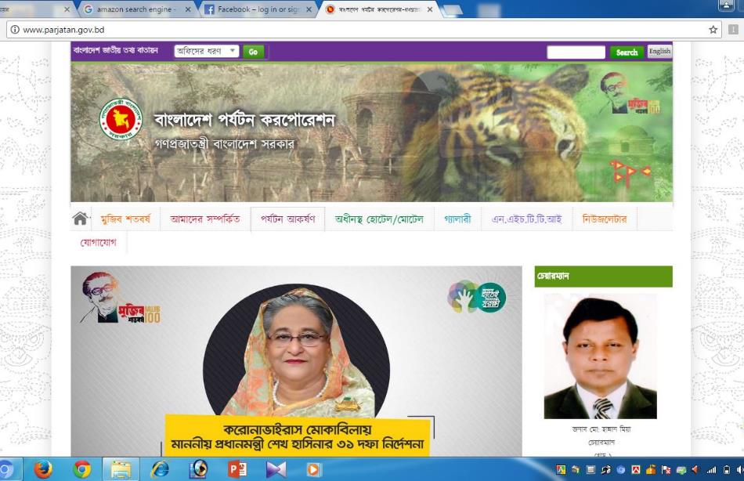
www.parjatan.govt.bd এর ওয়েবসাইট

Slide 14
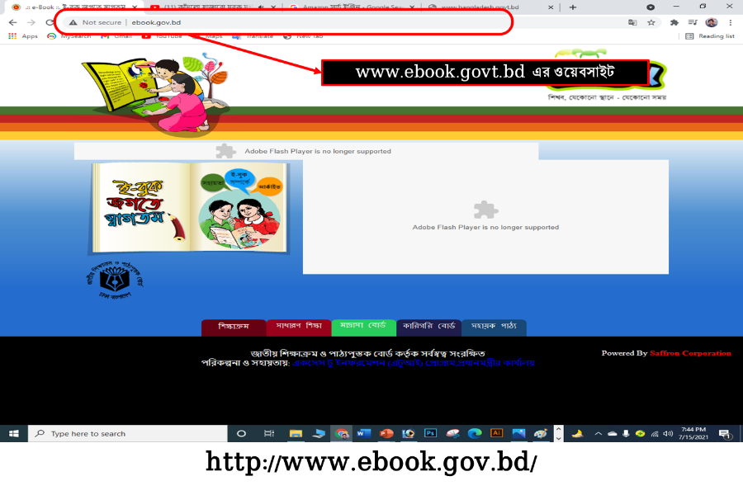
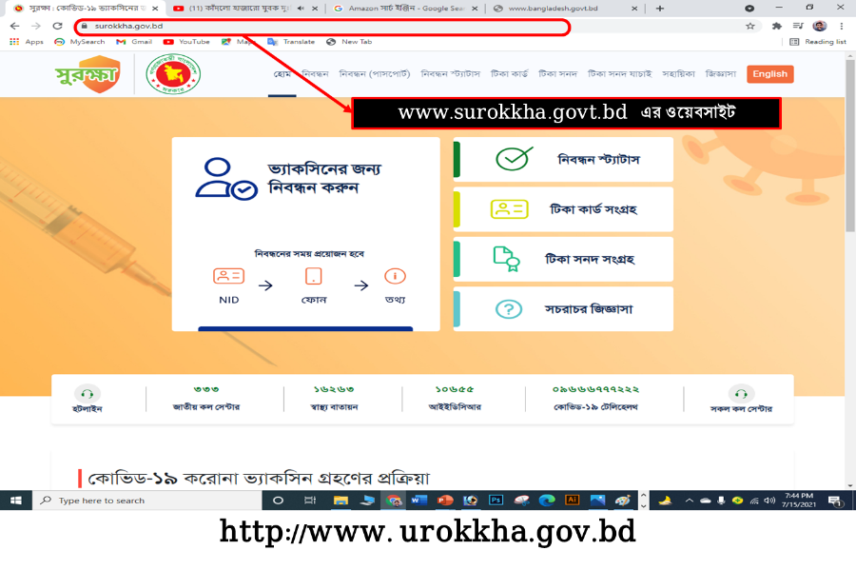
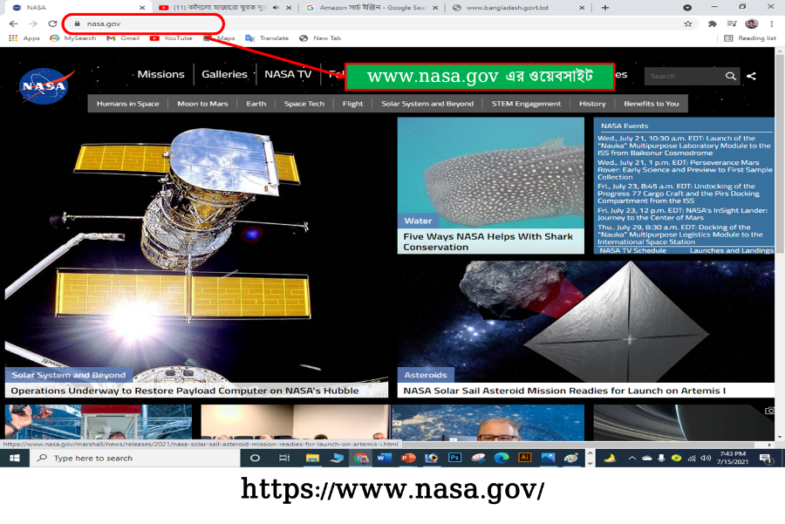
কয়েকটি ওয়েব সাইটের ঠিকানা ও প্রধান পেজ দেখানো হলো

Slide 15
দলগত কাজ
ওয়েব ব্রাউজার ও সার্চ ইঞ্জিন ব্যবহার করে বাংলাদেশ সম্পর্কে তথ্য সংগ্র করে একটি সংক্ষিপ্ত অনুচ্ছেদ লিখ ।

Slide 16
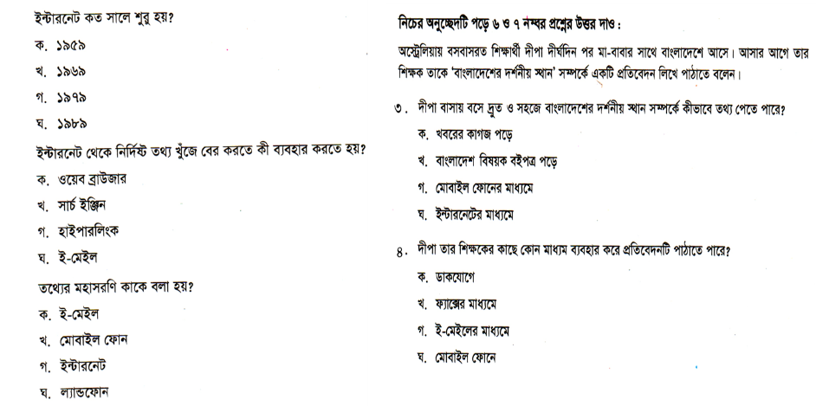
মূল্যায়ন

Slide 17
বাড়ির কাজ

Slide 18
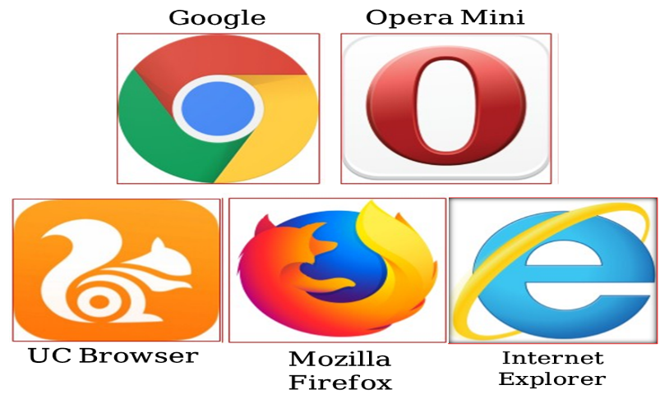
ধন্যবাদ

